Slide 1


Успешный международный опыт Softline по построению современного ЦОД в банковском секторе.
Softline Армения

Slide 2

Введение

Slide 3

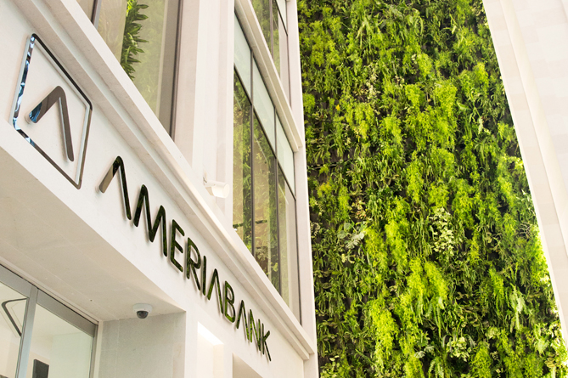
ЗАО «Америабанк»
Основан в 1910 году.
Лидер банковского сектора Армении по всем основным показателям.
В течение 3 лет беспрерывно удостаивается титула «Лучший банк года».
В структуре банка 14 филиалов и 108 точек обслуживания на территории Армении.
Неоднократно удостаивался наград всемирно известных международных СМИ Euromoney, Global Finance, The Banker.
Штат – более 500 сотрудников.

Slide 4



Проблемы и задачи банка
Существующий ЦОД был построен давно и не справлялся с новыми задачами.
№1
Надежность инженерных систем существующего ЦОД не соответствовала ожиданиям.
№2
При переезде в новый офис возникла острая необходимость создания нового ЦОД и использование его как основного.
№3

Slide 5





Ожидания банка
Строительство ЦОД в соответствии с стандартом Tier III Uptime Institute.
Строительство и запуск объекта требовалось выполнить в сжатые сроки.
Работы должна выполнять международная компания с опытом строительства аналогичных объектов.
Подготовленное решение должно учитывать сейсмическую опасность региона (до 9 баллов по шкале Рихтера).

Slide 6

Портрет компании Softline в 2017 году
4500+
сотрудников в группе компаний
1500+
аккаунт-менеджеров
1000+
специалистов по продажам решений и technical presale
2017
$1,19 млрд
2012
$805 млн
2006
$97,7 млн
50+ стран
95+ городов
1998
$1,5 млн
1000+
инженеров
и разработчиков
25 лет
на рынке
Данные по обороту

Slide 7

Реализация

Slide 8
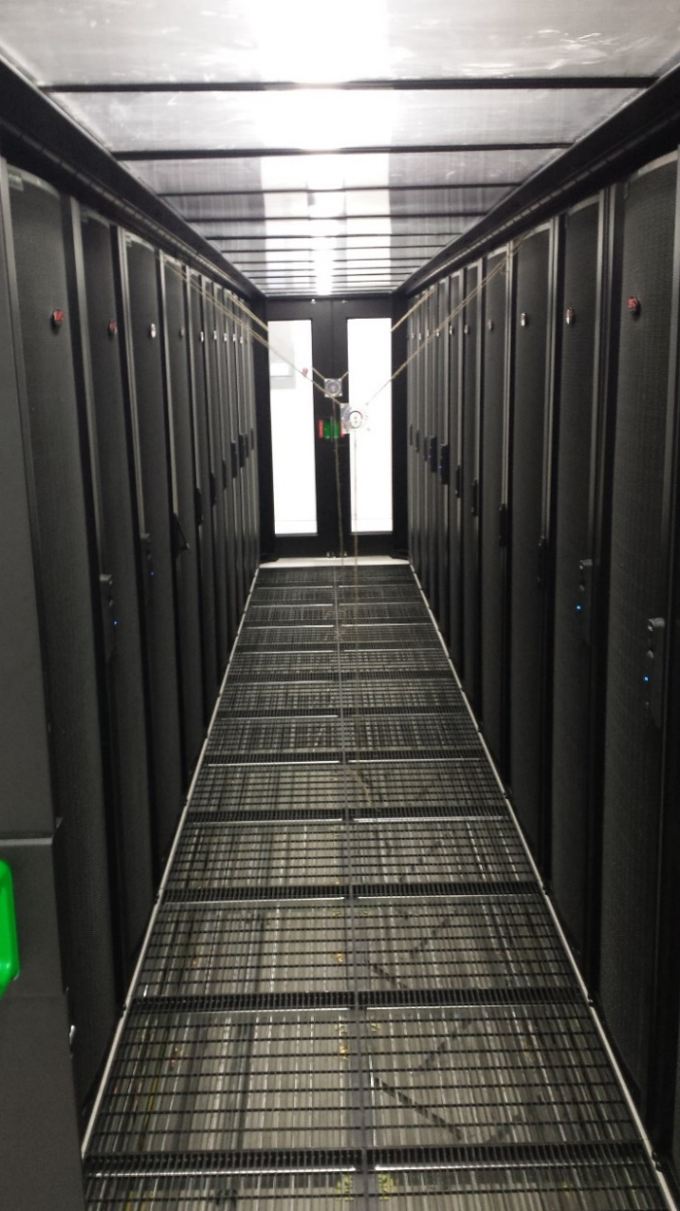

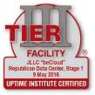
Предложенное решение
Tier III: означает, что при обслуживании любого из компонентов инженерной системы или выхода его из строя, ИТ оборудование продолжает работать.
Максимальная ИТ мощность 100 кВт
20 серверных шкафов
4 сетевых шкафа
2 ИБП 160 кВА для ИТ нагрузки, время автономии 15 минут
2 ИБП 120 кВА для инженерных систем, время автономии 15мин
4 кондиционера по 40 кВт холодопроизводительности
Охлаждение осуществляется через фальшпол
Применён изолированный «холодный» коридор
Система электроснабжения полностью зарезервирована

Slide 9

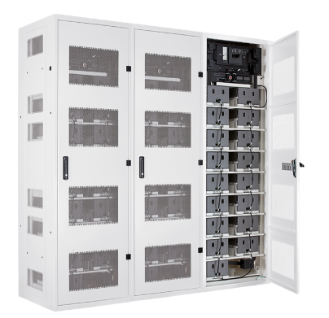

Предложенное решение
С какими проблемами столкнулись?
Какое решение нашли?
Помещение оказалось немного меньше изначально заявленной площади и составляло чуть более 100 м2, а количество размещаемых шкафов в ЦОД выросло с 16 до 24 шт.
ИБП для ИТ нагрузки были оснащены литий-ионными батареями, которые занимают примерно в 2 раза меньше места.
Литий-ионные батареи весят в 3 раза меньше классических кислотных батарей и значительно уменьшают нагрузку на перекрытие.
При обследовании выяснилось, что несущая способность перекрытия оказалась меньше указанной в Техническом задании – 1000 кг/м2 для шкафов и 1500 кг/м2 для зоны ИБП.
Дополнительно перекрытие под шкафами усилили швеллерами.

Slide 10

Успеть в срок!
На все работы было выделено 4 месяца!
Проектирование заняло 1 месяц.
Поставка оборудования 8-10 недель.
Монтажные и пуско-наладочные работы 1 месяц.
Заказ на кондиционеры и ИБП (это самое «долгое» оборудование), разместили сразу после подписания договора.
Контролировали поставку всего критично оборудования согласно плану-графику.
К приходу оборудования площадка была уже готова.

Slide 11
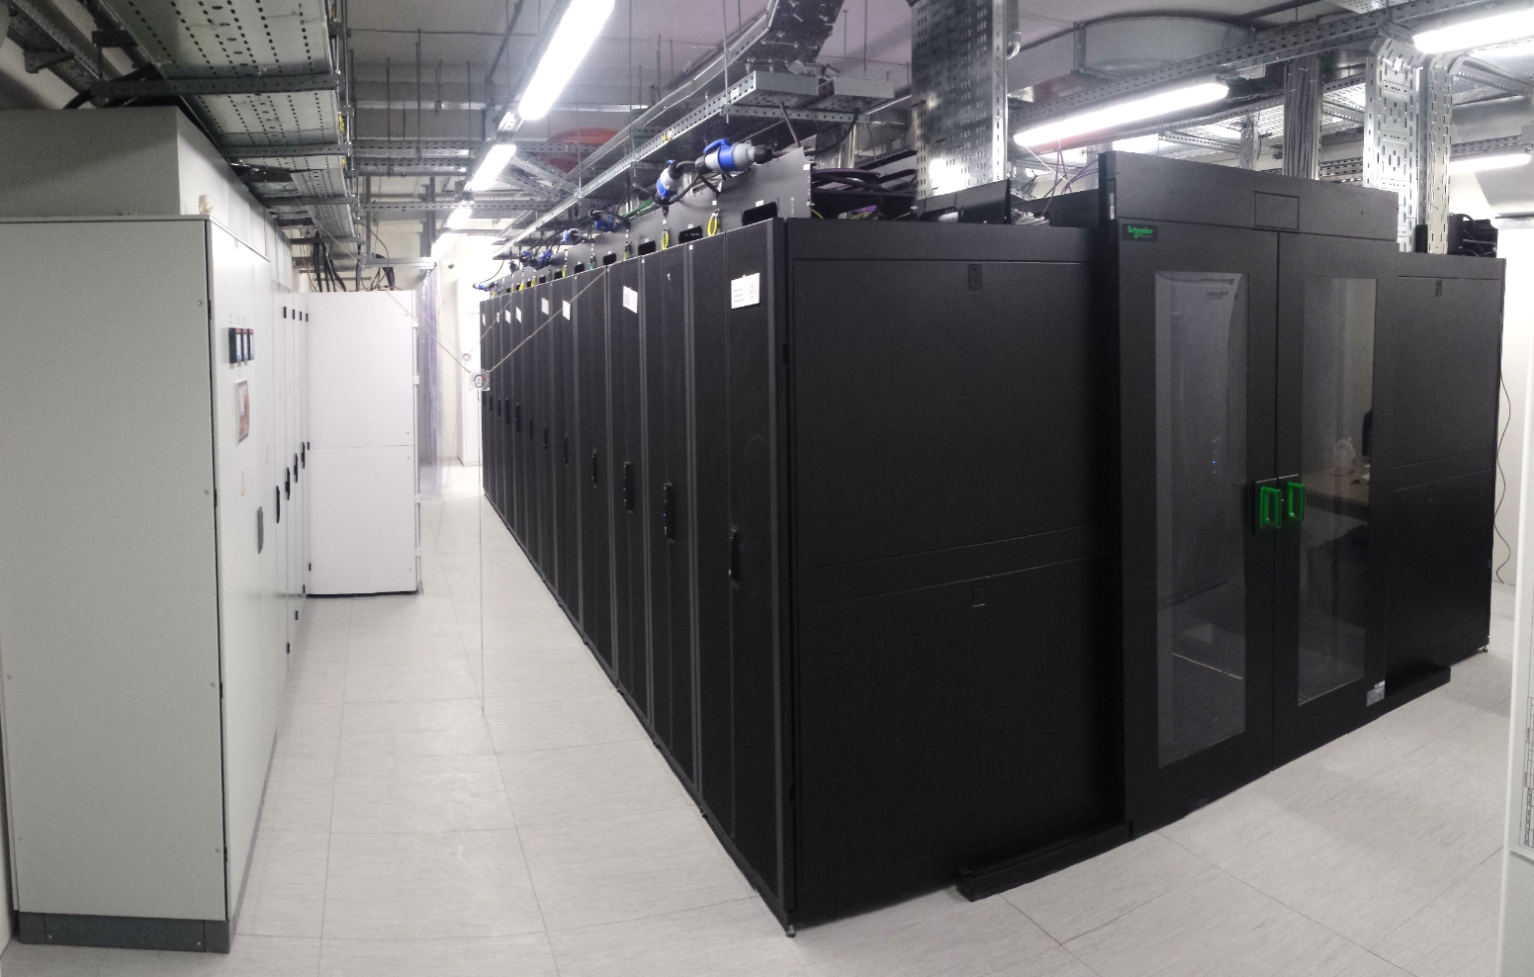


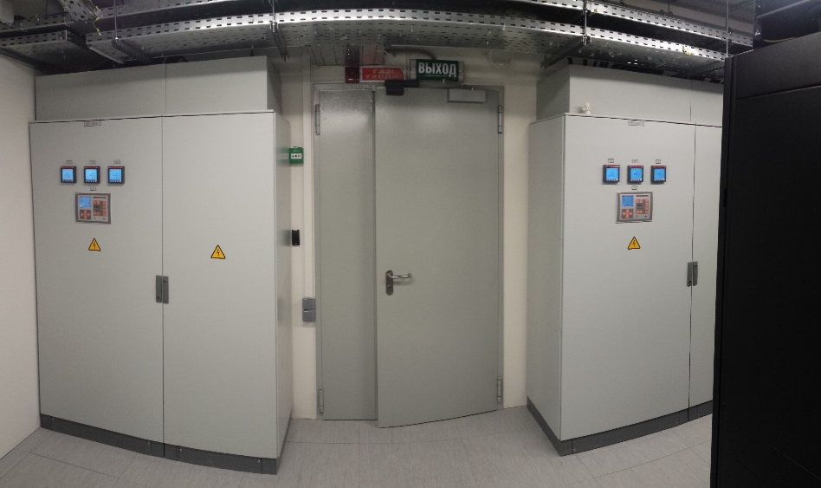
На чём строили?
Все решения, за исключением системы пожаротушения, были построены на оборудовании Schneider Electric.
Причина выбора:
Наличие поддержки в Армении
Наличие сервисных специалистов

Slide 12

Заключение

Slide 13




Какие бизнес-задачи были решены?
ЦОД обеспечит расширение бизнеса на ближайшие 3-4 года.
Резервирование всех систем позволяет обеспечить непрерывную работу ЦОД во время его обслуживания или ремонта.
Наличие большого количества сетевых и электрических разъемов в каждом шкафу, позволяет гибко перемещения оборудование внутри ЦОД.
В ЦОД установлена энергоэффективная система вентиляции с рекуперацией тепла, что требовалось для сертификации здания по мировому стандарту энергоэффективности.
Масштабируемость
Отказоустойчивость
Гибкость
Энергоэффективность

Slide 14






Ещё немного о Softline
Топ 3
Топ 5
Топ 10
Топ 30
Топ 200
Топ 250
№1
CNews100: Крупнейшие ИТ-компаний России 2017
Крупнейшие поставщики IaaS и SaaS в России 2017
Крупнейшие поставщики ИТ для промышленных предприятий 2017
Крупнейшие поставщики BI-решений в России 2017
Крупнейшие ИТ-компании России в области информационной безопасности в 2017
Крупнейшие поставщики ИТ в рознице 2017
Крупнейшие поставщики в области комплексных проектов построения инфраструктуры зданий и сооружений 2015
Крупнейшие поставщики в области комплексных проектов построения инфраструктуры ЦОД 2015
Самые эффективные компании CNews100 2016
Крупнейшие ИТ-консультанты 2016
200 крупнейших частных компаний России — 2017
РБК500: Рейтинг российского бизнеса 2017
Компании российского ИТ-рынка
Лучший проект 2016 г. по созданию ЦОД в СНГ
Награда за построение Республиканского ЦОД в Минске
TAdviser100: Крупнейшие ИТ-компании в России 2017

Slide 15




Видеоматериалы выполненных проектов:
http://services.softline.ru/ingenernyie-resheniya

